Slide 1

UBND QUẬN LONG BIÊN
TRƯỜNG MẦM NON CỰ KHỐI
GIÁO ÁN
PHÁT TRIỂN NHẬN THỨC
Nhận biết: Màu đỏ
Lứa tuổi : Trẻ (24 – 36 tháng) - Lớp NTD2
Giáo Viên: Nguyễn Mai – Phạm Hà
Năm học: 2024-2025

Slide 2

Mục đích yêu cầu:
* Kiến thức
- Trẻ nhận biết được màu đỏ, nói tên được màu đỏ.
- Trẻ nhận biết được màu đỏ như đồ chơi của bé:quả bóng,hình khối,bông hoa đồ dùng đồ chơi có màu đỏ.
*Kỹ năng
- Trẻ phân biệt được màu đỏ với màu khác.
- Trẻ thực hiện được theo yêu cầu của cô Giúp trẻ phát triển tư duy ghi nhớ
* Thái độ
-Trẻ hào hứng tham gia vào hoạt động
GD: Trẻ biết yêu quý, giữ gìn đồ dùng, đồ chơi
II. Chuẩn bị:
* Chuẩn bị của cô:
- Nhạc bài hát: Em búp bê,Mừng sinh nhật
-Đồ dùng đồ chơi có màu đỏ, búp bê ,hộp quà,bóng,hình khối,bông hoa
*Chuẩn bị cho trẻ:
- Mỗi trẻ một rổ đồ dùng đồ chơi có màu xanh ,màu đỏ,màu vàng
-Cho trẻ ngồi hình chữ u

Slide 3
Hoạt động 1:
Gây hứng thú:
Cô và trẻ hát bài hát: Em búp bê

Slide 4
Hoạt động 2: Nhận biết màu đỏ

Slide 5


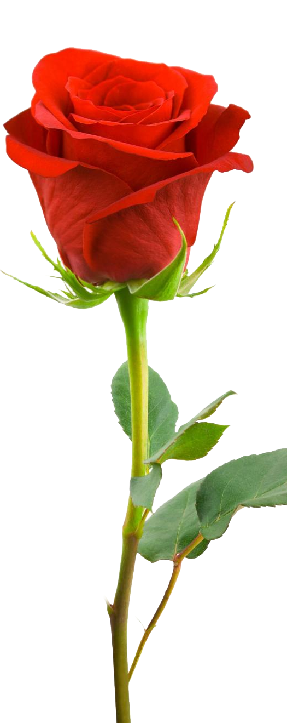


Slide 6

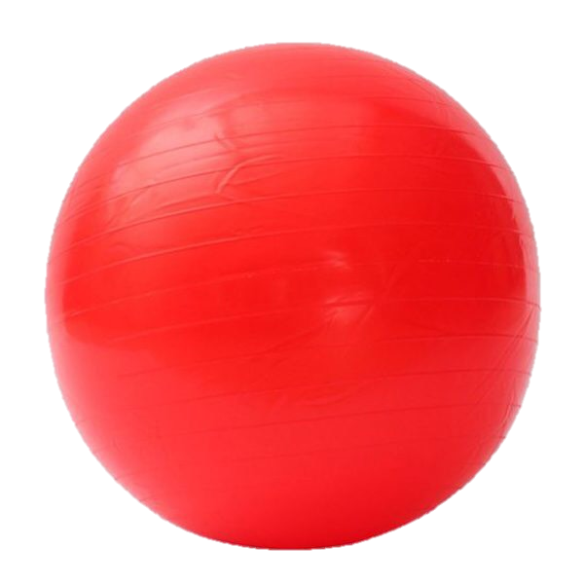

Slide 7



Slide 8



Slide 9

Trò chơi: THỬ TÀI thông minh.

Slide 10




Slide 11


Slide 12
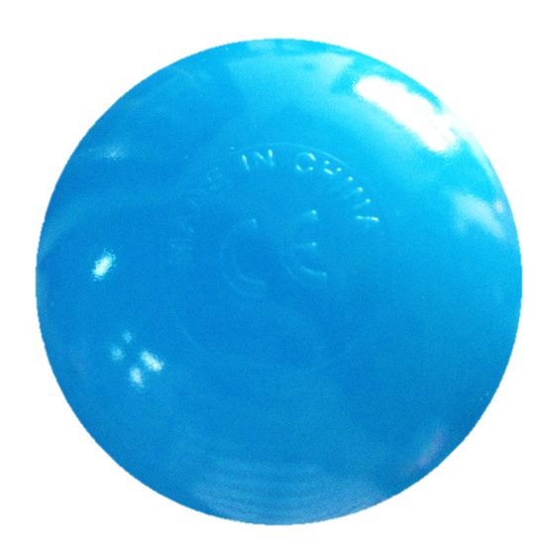

Slide 14
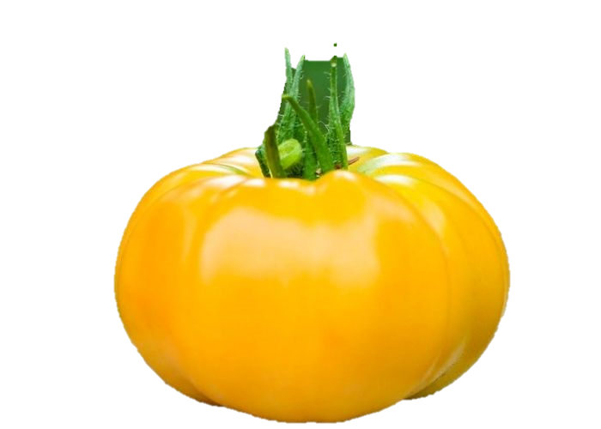

Slide 16
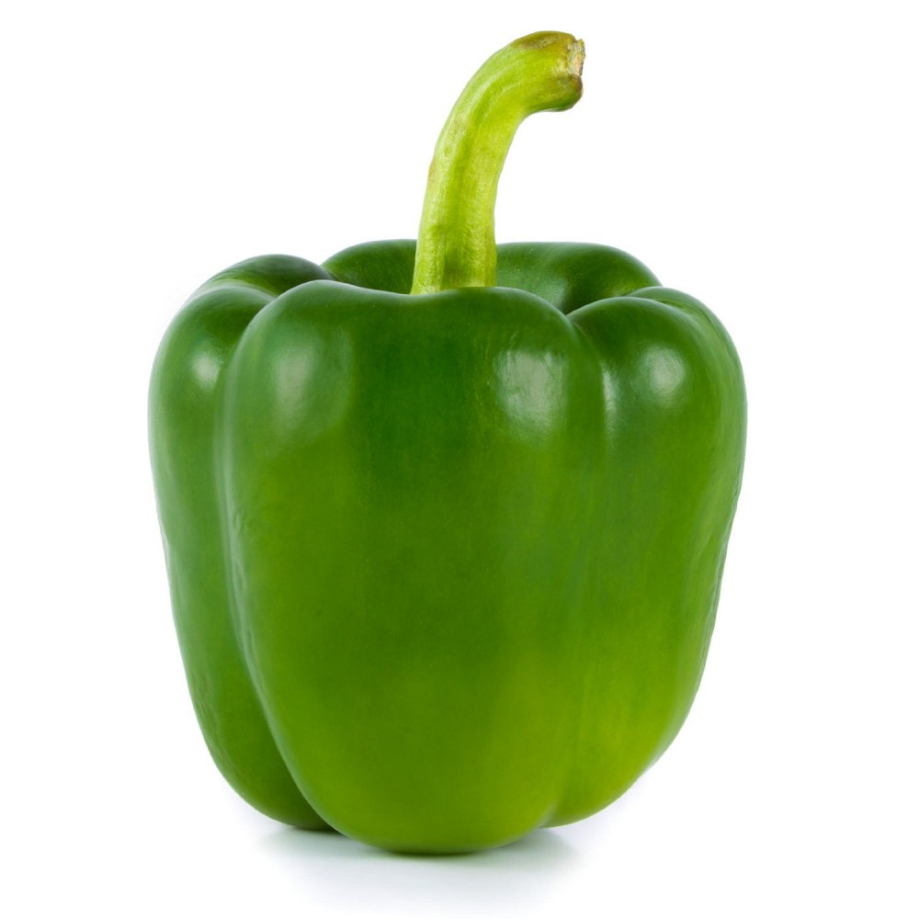

Slide 18
Hoạt động 3:
Kết thúc chuyển hoạt động

Slide 19


